Slide 1




《汇编语言》
(Assembly Language)
主讲教师 蒋永国(jiangyg@ouc.edu.cn)
(信息学院南楼,B313室)

Slide 2
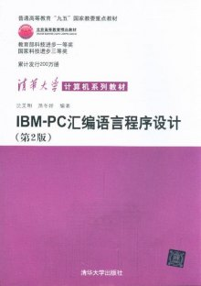

《汇编语言》-教材

Slide 3
汇编课 特点
对大一新生来讲，是一门全新的课程，尽管大家学过一门或两门高级语言，有一定的编程经历和程序设计能力。但是汇编这种低级语言比较独特，从形式到结构与高级语言有很大不同，不像高级语言那样容易“入门”，大家在学习过程中尤其在课程的前半段充满了疑惑，几乎每一章都有难点和疑点。
遇到的难点和疑点分为：
一是基本概念，对这些概念和基础知识正确而清晰的理解非常重要；
二是应用和编程方面的（主要体现在程序格式和结构上）。

Slide 4
X86 与 MIPS架构
CPU的基础工作: 执行许许多多的 指令instructions.
执行指令是CPU的主要工作.
不同那个的CPU有不同的指令集. 我们将一种特定的CPU所实现的一种指令集称为 指令集架构Instruction Set Architecture (ISA).
  Examples: Intel 80x86 (Pentium 4), IBM/Motorola PowerPC (Macintosh), MIPS, Intel IA64, ...

Slide 5
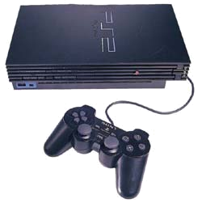

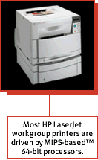
MIPS 架构
MIPS – 最早一家生产出商用 RISC architectures的半导体公司
会学MIPS architecture 的细节
Why MIPS instead of Intel 80x86?
  MIPS is simple, elegant.简单、优雅，不被细节所累.
  MIPS 在嵌入式中广泛应用, x86 很少应用到嵌入式市场, 它更多的是应用到PC上

Slide 6
MIPS 架构
MIPS(Million Instructions Per Second) 计算机每秒钟执行的百万指令数。是衡量计算机速度的指标。
MIPS处理器-无内部互锁流水级的微处理器”(Microprocessor without interlocked piped stages) RISC架构 ->CISC架构
MIPS技术公司是美国著名的芯片设计公司，它采用精简指令系统计算结构(RISC)来设计芯片。和英特尔采用的复杂指令系统计算结构(CISC)相比，RISC具有设计更简单、设计周期更短等优点，并可以应用更多先进的技术，开发更快的下一代处理器。MIPS是出现最早的商业RISC架构芯片之一，新的架构集成了所有原来MIPS指令集，并增加了许多更强大的功能。

Slide 7
MIPS 架构
MIPS是卖的最好的RISC CPU，可以从任何地方，如Sony， Nintendo的游戏机，Cisco的路由器和SGI超级计算机，看见MIPS产品在销售。目前随着RISC体系结构遭到x86芯片的竞争，MIPS有可能是起初RISC CPU设计中唯一的一个在本世纪盈利的。和英特尔相比，MIPS的授权费用比较低，也就为除英特尔外的大多数芯片厂商所采用。MIPS的系统结构及设计理念比较先进，其指令系统经过通用处理器指令体系MIPS I、MIPS II、MIPS III、MIPS IV到MIPS V，嵌入式指令体系MIPS16、MIPS32到MIPS64的发展已经十分成熟。在设计理念上MIPS强调软硬件协同提高性能，同时简化硬件设计。
中国龙芯2和前代产品采用的都是64位MIPS指令架构，它与大家平常所知道的X86指令架构互不兼容，MIPS指令架构由MIPS公司所创，属于RISC体系。

Slide 8
课程目标
汇编语言，是学会编写高效且对机器硬件精确控制的程序，帮助学生领会在计算机底层编程的思想和方法。另外作为高级语言和计算机系统之间的桥梁，使得学生在学习汇编同时了解程序对机器特性的影响，使学生逐步建立起完整的、透彻的计算机系统概念，为后续专业课打下技术理论基础和实践应用基础。
汇编课主要介绍汇编语言的基础理论、编程工具、编程方法和应用技术。通过本课学习，使学生掌握汇编语言进行程序设计的方法和技巧，获得在计算机底层编程的经验，同时了解程序在机器上运行的基本原理，建立“时间”和“空间”的概念，关注影响程序运行的系统特征，使学生能应用所学的理论和技术编写成高效、可靠的程序，剧本一定的软件设计与分析能力。

Slide 9
课程地位
学习汇编语言是理解整个计算机系统的有效起点和高效途径，汇编语言应用于底层，与处理器相关、操作系统相关、编译器相关。（因为汇编语言是将“程序”和“机器”统一起来的结合点，就是把程序的执行与计算机工作过程紧密联系起来，能较深入地感知、体会和理解计算机的逻辑功能和各软件系统原理，并且自己能形成软件构筑在上、硬件运行于下的计算机系统思维能力。）
“汇编语言”课程成为高等院校计算机专业必修的核心课程之一, 是计算机组成原理、微机原理、操作系统、计算机系统结构等其他核心课程的必要先修课。
汇编语言从计算机组织、系统软件和应用软件的角度出发, 训练学生的动手能力和思维方法,为学生从事计算机研究与应用, 特别是为从事软件研究打下基础。
汇编课两大特点，一是基础性，二是实践性。

Slide 10
计算机语言的发展
程序设计语言的发展
在计算机的发展过程中，程序设计语言也经历了下面三个阶段的发展。
  机器语言
  汇编语言 (Assembly Language) （.ASM）
  高级语言

Slide 11
计算机语言的发展
机器语言
高级语言
FORTRAN
BASIC
COBOL
PASCAL
C/C++
JAVA
...
汇编语言

Slide 12
机器语言
计算机能够直接识别的数据是由二进制数0和1组成的代码。机器指令就是用二进制代码组成的指令，一条机器指令控制计算机完成一个基本操作。
用机器语言编写的程序是计算机惟一能够直接识别并执行的程序，而用其他语言编写的程序必须经过翻译才能变换成机器语言程序，所以，机器语言程序被称为目标程序。

Slide 13
汇编语言
为了克服机器语言的缺点，人们采用助记符表示机器指令的操作码,用变量代替操作数的存放地址等，这样就形成了汇编语言。所以汇编语言是一种用符号书写的、基本操作与机器指令相对应的、并遵循一定语法规则的计算机语言。
用汇编语言编写的程序称为汇编源程序。
汇编语言是一种符号语言，比机器语言容易理解和掌握，也容易调试和维护。但是，汇编语言源程序要翻译成机器语言程序才可以由计算机执行。这个翻译的过程称为“汇编”，这种把汇编源程序翻译成目标程序的语言加工程序称为汇编程序。

Slide 14
高级语言
汇编语言虽然较机器语言直观，但仍然烦琐难懂。于是人们研制出了高级程序设计语言。高级程序设计语言接近于人类自然语言的语法习惯，与计算机硬件无关，易被用户掌握和使用。
目前广泛应用的高级语言有多种，如BASIC、FORTRAN、PASCAL、C/C++、Java等等。

Slide 15
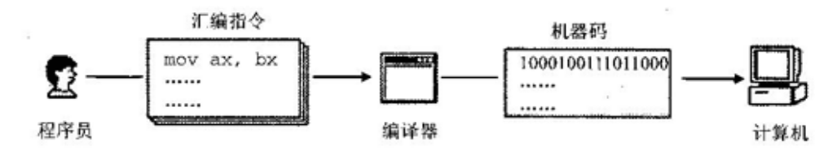
关于汇编语言的传说
“汇编”不会编
教学理念：汇编语言在低层但不低级
教学口号：汇编、汇编一定会编
顶(软件之)天立(硬件之)地的地位
汇编是干什么的？为什么要学好汇编？不学不行吗？要学好计算机非得学好汇编吗？尤其困扰着大一的计算机专业学生，很多学生说想放弃对于汇编语言的学习，是因为高级语言的开发更容易找到工作，这个理由貌似是最现实的。

Slide 16
为啥学习汇编语言
误区解释如下：
首先，我们的学习是一个系统过程，我们的知识结构不是一个单一课程所能够建立的。所以，学习汇编的目的并不是非要用汇编去挣饭钱。因为汇编语言对于一个编程人员所应该具备的基本素质的培养和形成得意义是非常重大的！
另外，汇编本身是很重要的应用技术。由于在校的学生，平时接触的最多的是纯软件的东西，所以，觉得五花八门的软件才是计算机技术应用的舞台。
汇编的操作由于跟硬件紧密相关，所以，很多硬件设施的嵌入式编程使用的都是使用的汇编语言，因为汇编语言更直接，更有效率！现在的数码产品中赖以生存的芯片，主板都包含了嵌入式程序，这些程序中，使用了大量汇编语言。

Slide 17
为啥学习汇编语言 (详细来讲)
①汇编语言将长期存在
如果基于存储（机器指令）程序式计算机的原理结构不变，汇编语言将一直存在，这是其他高级语言无法企及的。
②汇编语言是计算机原理的重要内容
通过汇编语言指令才能正确全面地了解计算机的基本功能和行为方式；任何其他编程语言都必须编译成机器语言（本质上也可以说是汇编语言）代码才能被计算机接受和执行，所以，汇编语言在计算机中居于顶（软件之）天立（硬件之）地的重要地位，是计算机原理的重要内容，是多门计算机专业课(微机原理、操作系统、嵌入式系统、单片机和系统结构等)的重要基础。
③汇编语言适合初学者学习
汇编语言是一门功能基本完备、涉及面全、小巧玲珑的编程语言，且门槛不高，比较适合初学者学习。通过学习汇编语言，能使我们从CPU的层面思考问题，可有效提高计算机科研及应用开发的思维深度。
④透析高级语言功能机理的有效工具
任何高级语言都必须翻译成机器（或汇编）语言才能执行，所以任何高级语言的功能和实现机理，最终都将以机器（或汇编）代码的形式——简明无二义性地表述出来：这就是说，我们可以通过反汇编代码，透析和研究任何高级语言的功能和实现机理。

Slide 18
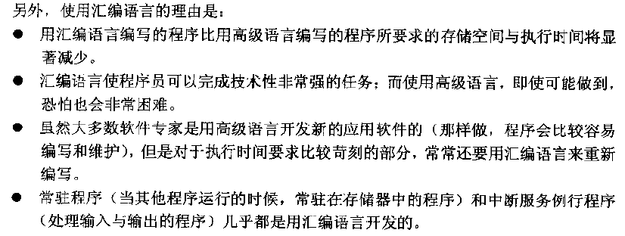
为啥学习汇编语言(专业人说)

Slide 19

《疯狂的程序员》
真实再现程序员成长历程的原创小说，以作者的学习、工作、生活为原型，分为大学、工作、创业三部分，环环相扣，精彩迭出，其中作为主线的实际项目案例都基于作者深厚的技术积淀。本书生动描写了软件行业中的形形色色的人和事，形象而深刻、生动而亲切，充满了智慧的职场警句，能让不同职业的读者都受益匪浅。
作者简介：绝影，自认为是一个普通得再普通不过的程序员，技术上算不上大牛，也不是小菜，和大部分程序员一样，每天最多的时间还是对着电脑捣鼓着程序，或因为一个问题不能解决而绞尽脑汁苦苦思索，或因为有了点小小的成果而沾沾自喜兴奋异常。工作的时候，不因为赚多少钱快乐，而因为写程序员快乐。总之自我感觉良好，但朋友评价：不懂生活。唯一与大家有一点点区别也许是：绝影有时候也把自己的生活写下来，时间长了，写得多了，就成了《疯狂的程序员》 。

Slide 20
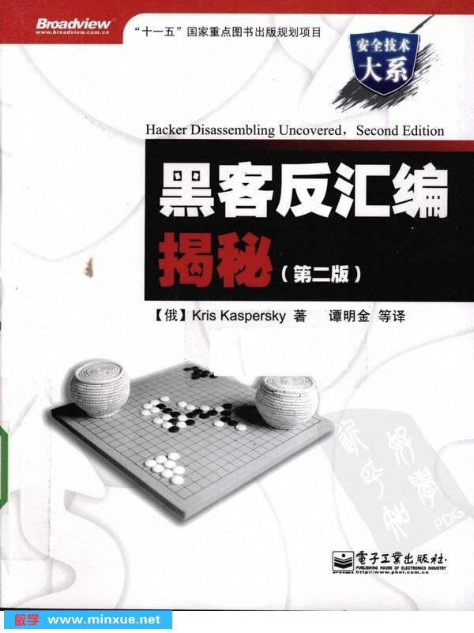
《黑客反汇编揭秘》

Slide 21
汇编语言的特点
面向机器的低级语言，通常是为特定的计算
机或计算机系列专门设计的。
保持了机器语言的优点，具有直接和简捷
的特点。
可有效地访问、控制计算机的各种硬件设备,
如磁盘、存储器、CPU、I/O端口等。
目标代码简短，占用内存少，执行速度快，
是高效的程序设计语言。
• 经常与高级语言配合使用，应用十分广泛。

Slide 22
汇编语言特性
  知识：学习和使用汇编语言可以从根本上认识、理解计算机的工作过程。有助于程序设计任意更充分地利用机器硬件的全部功能，写出更好的程序
  功能：现在的计算机系统中，某些功能还只能通过使用汇编语言来实现。例如机器的自检、系统的初始化等。
  效率：汇编语言的效率通常高于高级语言。“效率”指的是程序的目标代码所占有的空间和程序的运行速度。在需要节省内存空间和提高程序运行速度的场合常常使用汇编语言。

Slide 23
编程实现 c =a+b，并在屏幕上显示出结果。
例1
#include "stdafx.h"
#include "stdio.h"
int main(int argc, char* argv[])
{ int a,b,c;
a=1;
b=2;
c=a+b;
printf(“c=%d\n",c);
return 0;
}
编译后的目标文件达到3.59KB

Slide 24
例. C = a + b
data segment
a db ?
b db ?
c db ?
string db 'c=$'
data ends
code segment
main proc far
assume cs:code, ds:data, es:data
start:
push ds
sub ax,ax
push ax
mov ax,data
mov ds,ax
mov es,ax
mov a,1
mov b,2
mov al,a
add al,b
mov c,al
lea dx,string
mov ah,09
int 21h
add c,30h
mov dl,c
mov ah,2
int 21h
mov dl,0ah
int 21h
mov dl,0dh
int 21h
ret
main endp
code ends
end start
汇编后的目标文件只有208字节

Slide 25
汇编语言的应用
系统程序、效率代码、I/O驱动程序
70%以上的系统软件是用汇编语言编写的。
某些快速处理、位处理、访问硬件设备等
高效程序是用汇编语言编写的。
高级绘图程序、视频游戏程序一般是用汇
编语言编写的。

Slide 26
学习《汇编语言》目标&建议
目标：
●了解汇编语言的特性及其编程技术，
●建立起“机器”和“程序”、“空间”和“时间”概念
建议：
●充分注意“汇编”课实践性强的特点，
●多读程序,多写程序,多上机调试程序,
●熟悉PC机的编程结构，
●掌握汇编语言及其程序设计的基本概念、方法和技巧。

Slide 27
教材及相关参考书
1. IBM-PC汇编语言程序设计(第2版)
沈美明 温冬婵 清华大学出版社
2. 80X86汇编语言程序设计
沈美明 温冬婵 清华大学出版社
3. IBM PC汇编语言程序设计实验教程
沈美明 张赤红 清华大学出版社
4. IBM PC Assembly Language and Programming
(Fifth Edition) (pdf电子版)
Peter Abel著，沈美明 温冬婵译 第五版

Slide 28
教学主要内容：
  第一 绪论 数制 数制之间的转换 数和字符的表示 运算
  第二 计算机组织 CPU 存储器 外部设备 寻址方式
  第三 指令系统（1）
  第四 指令系统（2） BIOS和DOS调用
  第五 上机过程 完整段定义和简化段定义格式 伪操作
  第六 循环与分支程序设计 子程序结构
  第七 高级汇编语言技术 I/O程序设计
  第八 中断程序设计

